Slide 1
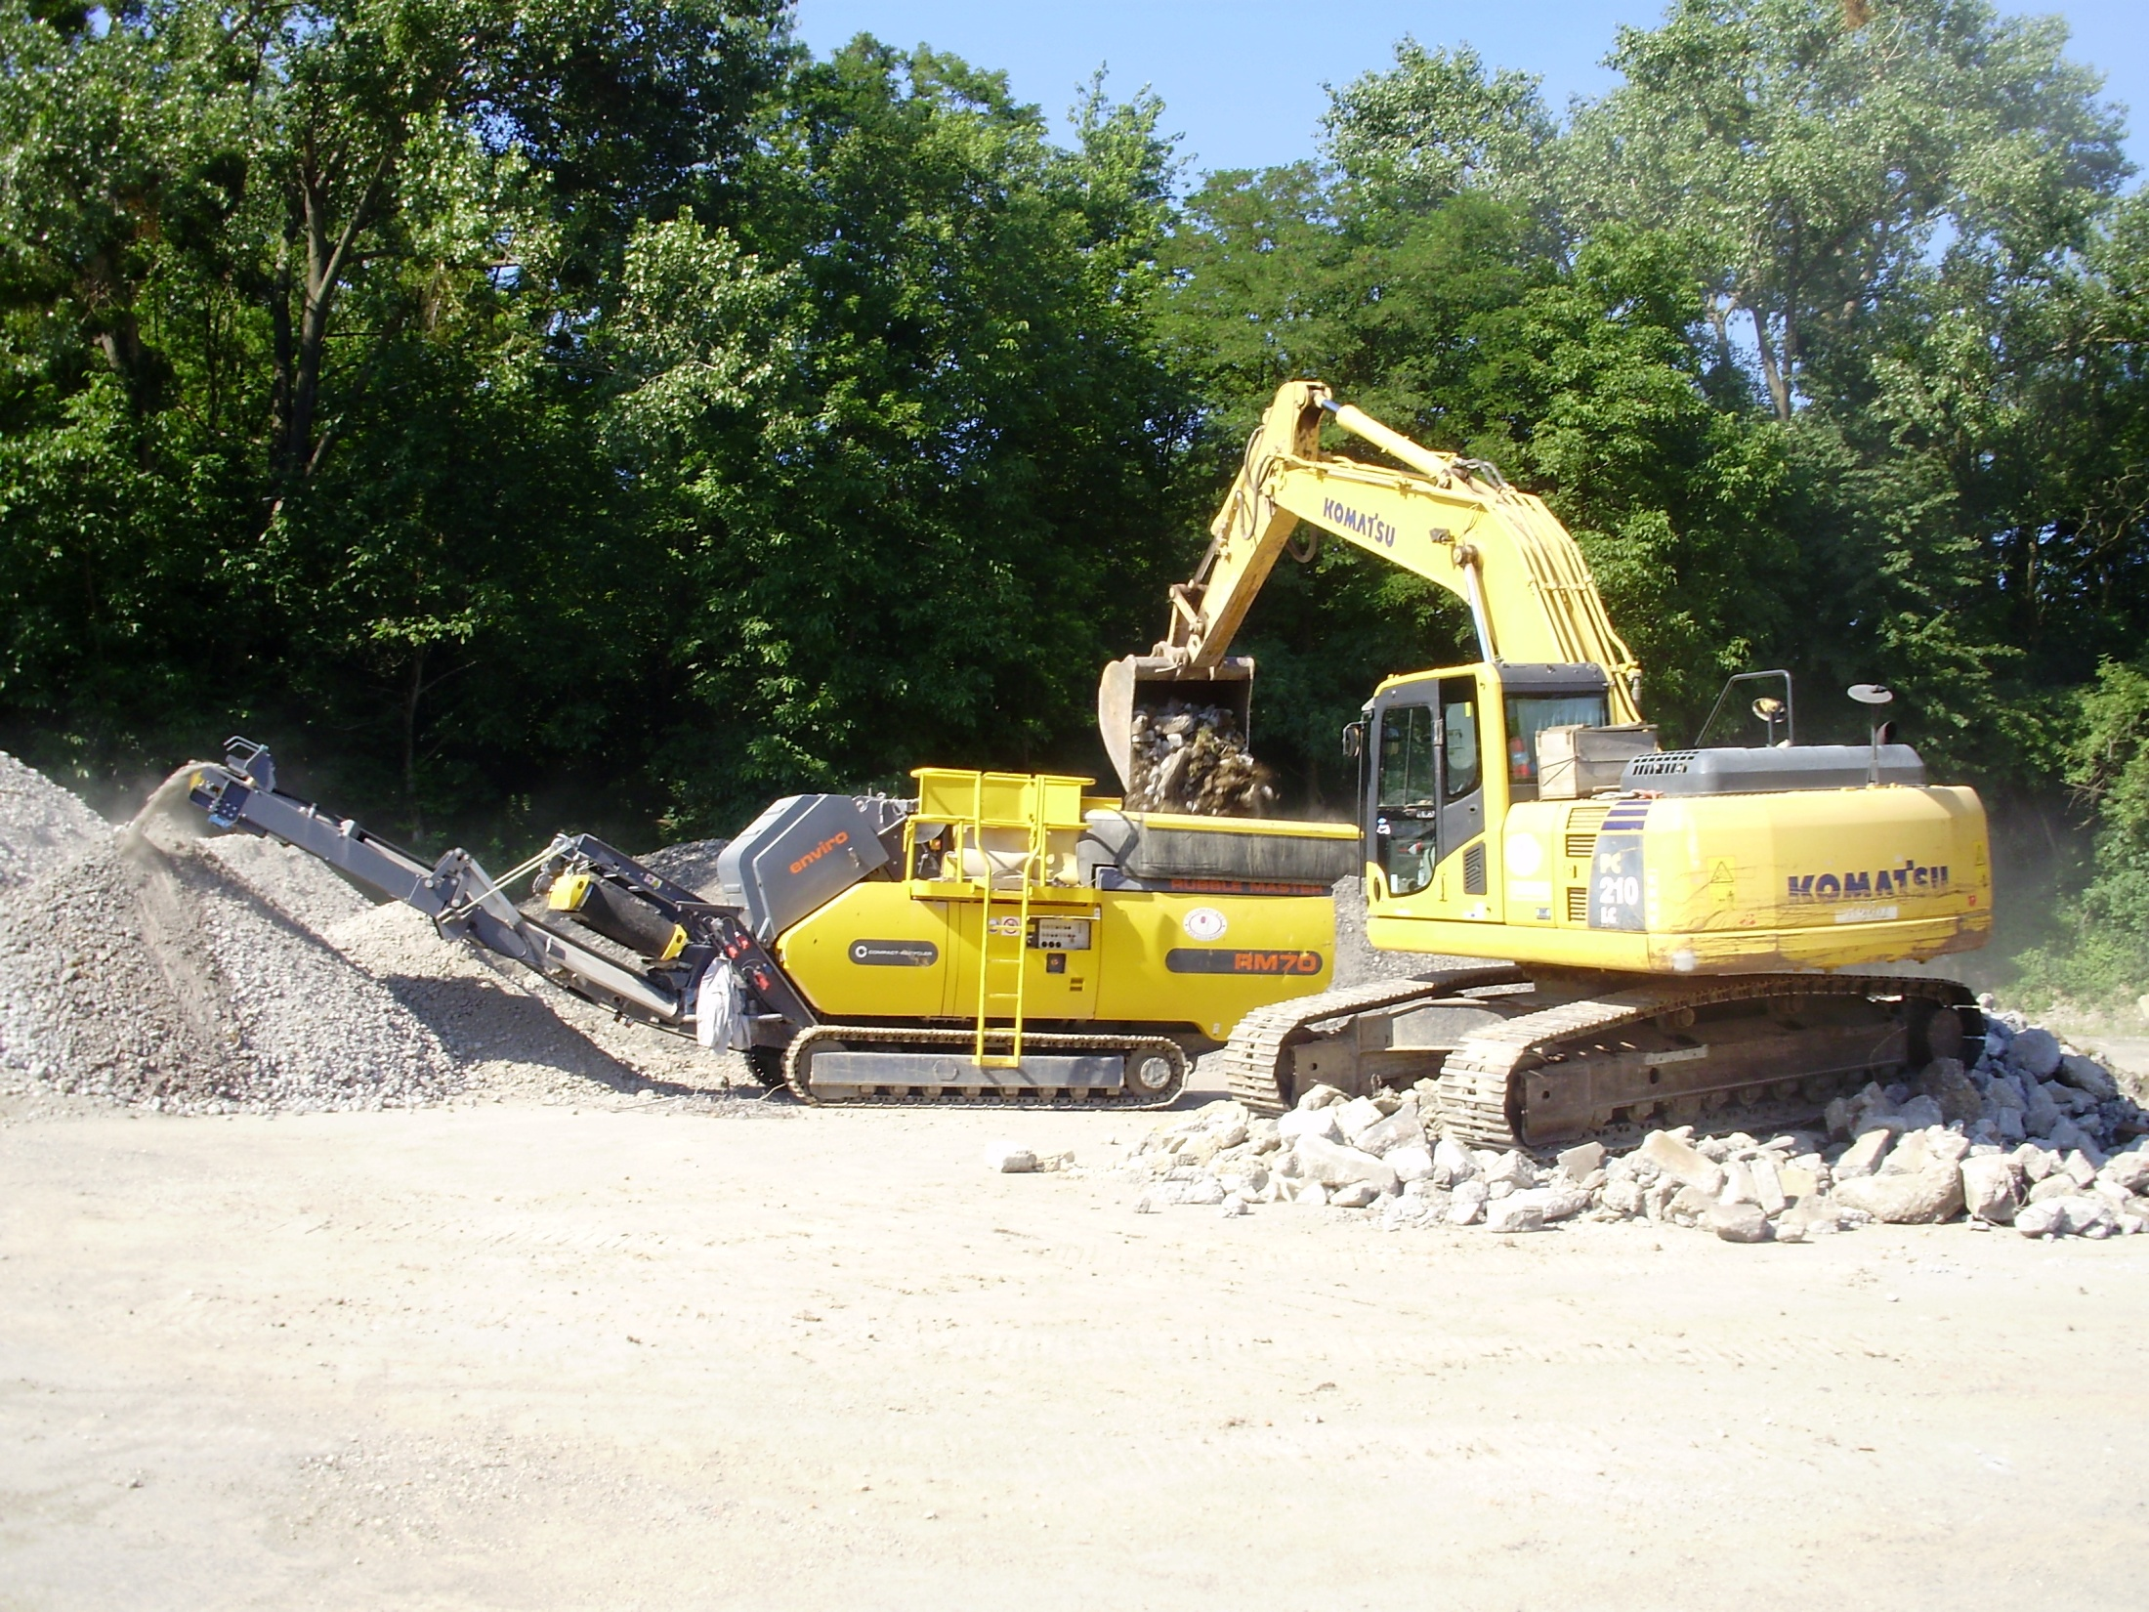
Wiederverwendung oder Behandlung als Abfall in den Rechtsvorschriften der EU und Ungarns
Dr. CSEPREGI István
Geschäftsführer
ZÖLDJOG Kft.

Slide 2
Motto:
Der beste Abfall ist der, der erst gar nicht entsteht.

Slide 3
Was sind Bau- und Abbruchabfälle?
Alltagsbegriff: Abfall, der durch den Bau, die Errichtung, die Sanierung, den Abbruch und die Beseitigung von zu welchem Zweck auch immer errichteten Gebäuden, Bauwerken, Anlagen und Bauobjekten oder damit im Zusammenhang entstanden ist
Rechtsbegriff: „Abfall aus Bautätigkeiten, der gemäß dem Gesetz über die Gestaltung und den Schutz der bebauten Umwelt entstanden ist“ [§ 2 Absatz (1) Punkt 10 Ht. (Abfallgesetz) ] + Durchführungsverordnung
„Der im Zuge der baulichen Ausführung von Bauwerken entstandene und in Anlage 1 der vorliegenden Verordnung angeführte Abfall“
Registerbegriff: ”Bau- und Abbruchabfälle (einschließlich Aushub von verunreinigten Standorten)” = EWC, Kapitel 17 (2000/532/EG Entscheidung der Kommission samt Änderungen)

Slide 4
Bau- und Abbruchabfälle aufgrund der gem. Verordnung 45/2004. (VII.26.) BM-KvVM der Ministerien für Inneres sowie Umweltschutz und Wasserwesen
Material | EWC | Mengenschwelle
1. Bodenaushub | 170504; 170506 | 20 Tonnen
2. Betonschutt | 170101 | 20 t
3. Asphaltschutt | 170302 | 5 t
4. Holzabfall | 170201 | 5 t
5. Metallabfall | 170401-07-ig; 170411 | 2 t
6. Kunststoffabfall | 170203 | 2 t
7. Gemischte Bau- und Abbruchabfälle | 170904 | 10 t
8. Mineralische Abfälle der Baustoffindustrie | 170102;170103; 170107;170202; 170604; 170802 | 40 t

Slide 5
17 BAU- UND ABBRUCHABFÄLLE (EINSCHLIESSLICH AUSHUB VON VERUNREINIGTEN STANDORTEN)
17 01 Beton, Ziegel, Fliesen und Keramik
17 01 01 Beton
17 01 02 Ziegel
17 01 03 Fliesen und Keramik
17 01 06* Gemische aus oder getrennte Fraktionen von Beton, Ziegeln, Fliesen und Keramik, die gefährliche Stoffe enthalten
17 01 07 Gemische aus Beton, Ziegeln, Fliesen und Keramik mit Ausnahme derjenigen, die unter 17 01 06 fallen
17 02 Holz, Glas und Kunststoff
17 02 01 Holz
17 02 02 Glas
17 02 03 Kunststoff
17 02 04* Glas, Kunststoff und Holz, die gefährliche Stoffe enthalten oder durch gefährliche Stoffe verunreinigt sind
17 03 Bitumengemische, Kohlenteer und teerhaltige Produkte
17 03 01* Kohlenteerhaltige Bitumengemische
17 03 02 Bitumengemische, die nicht unter 17 03 01 fallen
17 03 03* Kohlenteer und teerhaltige Produkte
17 04 Metalle (einschließlich Legierungen)
17 04 01 Kupfer, Bronze, Messing
17 04 02 Aluminium
17 04 03 Blei
17 04 04 Zink
17 04 05 Eisen und Stahl
17 04 06 Zinn
17 04 07 Gemischte Metalle
17 04 09* Metallabfälle, die durch gefährliche Stoffe verunreinigt sind
17 04 10* Kabel, die Öl, Kohlenteer oder andere gefährliche Stoffe enthalten
17 04 11 Kabel mit Ausnahme derjenigen, die unter 17 04 10 fallen
17 05 Boden (einschließlich Aushub von verunreinigten Standorten), Steine und Baggergut
17 05 03* Boden und Steine, die gefährliche Stoffe enthalten
17 05 04 Boden und Steine mit Ausnahme derjenigen, die unter 17 05 03 fallen
17 05 05* Baggergut, das gefährliche Stoffe enthält
17 05 06 Baggergut mit Ausnahme desjenigen, das unter 17 05 05 fällt
17 05 07* Gleisschotter, der gefährliche Stoffe enthält
17 05 08 Gleisschotter mit Ausnahme desjenigen, der unter 17 05 07 fällt
17 06 Dämmaterial und asbesthaltige Baustoffe
17 06 01* Dämmmaterial, das Asbest enthält
17 06 03* Anderes Dämmmaterial, das aus gefährlichen Stoffen besteht oder solche Stoffe enthält
17 06 04 Dämmmaterial mit Ausnahme desjenigen, das unter 17 06 01 und 17 06 03 fällt
17 06 05* Asbesthaltige Baustoffe
17 08 Baustoffe auf Gipsbasis
17 08 01* Baustoffe auf Gipsbasis, die durch gefährliche Stoffe verunreinigt sind
17 08 02 Baustoffe auf Gipsbasis mit Ausnahme derjenigen, die unter 17 08 01 fallen
17 09 Sonstige Bau- und Abbruchabfälle
17 09 01* Bau- und Abbruchabfälle, die Quecksilber enthalten
17 09 02* Bau- und Abbruchabfälle, die PCB enthalten (z. B. PCB-haltige Dichtungsmassen, PCB-haltige Bodenbeläge auf Harzbasis, PCB-haltige Isolierverglasungen, PCB-haltige Kondensatoren)
17 09 03* Sonstige Bau- und Abbruchabfälle (einschließlich gemischter Abfälle), die gefährliche Stoffe enthalten
17 09 04 Gemischte Bau- und Abbruchabfälle mit Ausnahme derjenigen, die unter 17 09 01, 17 09 02 und 17 09 03 fallen

Slide 6
….und eine frühere Unterteilung
„In der internationalen Praxis werden aufgrund der Gesichtspunkte der technischen Pragmatik die Bau- und Abbruchabfälle folgendermaßen unterteilt:
Erdaushub (Aus natürlichen mineralischen Stoffen (Sand, Lehm, Kies, Steine oder Gesteine) bestehende, mit Erdaushubarbeiten einhergehende Restmenge, die keine bei Erd- und Tiefbauarbeiten entstandenen hydraulisch oder durch Bitumen gebundenen Komponenten enthält);
Straßenaufbruch (Im Zuge der Errichtung, des Aufbruchs und der Instandhaltung von Straßen und öffentlichen Flächen entstandener, aus festen mineralischen Stoffen bestehender Abfall aus Deck-, Binder- und Tragschichten von Straßen bzw. öffentlichen Flächen);
Bau- und Abbruchabfälle (Bei der Errichtung von Gebäuden und Bauwerken, beim teilweisen oder vollständigen Abbruch oder bei der teilweisen oder vollständigen Sanierung entstandener, fester Abfall (Steine, Ziegel, Beton, Fliesen, Gips, Sand usw.) mit mineralischen Stoffen, dessen Zusammensetzung wesentlich von der angewandten Bauweise, dem Alter des Gebäudes, von seiner Funktion usw. bestimmt wird.);
Gemischter Bauabfall (Bei der Errichtung von Gebäuden und Bauwerken, beim teilweisen oder vollständigen Abbruch oder bei der teilweisen oder vollständigen Sanierung entstandener, fester Abfall, für dessen Zusammensetzung das gemischte Auftreten von mineralischen und nicht-mineralischen Komponenten charakteristisch ist, der aber größtenteils aus mineralischen Komponenten (Holz, Papier, Kunststoffe, Metalle usw.), ähnlich dem Siedlungsabfall aus der Industrie und dem Handel, besteht.).”
(Quelle: www.kvvm.hu/szakmai/hulladekgazd/hulladekgazdalkodas/hulladektipusok_epit_bont.htm)

Slide 7
Warum ist eine Definition von Bedeutung?
Während des Abbruchs entsteht Abfall oder das abgerissene Objekt, der abgerissene Gegenstand ist kein Abfall!
Wann wird etwas zu Abfall?
Auslegung der Richtlinie 2008/98/EG Artikel 3 Nummer 1 (Abfalldefinition)

Slide 8
Richtlinie 2008/98/EG über Abfälle und zur Aufhebung bestimmter Richtlinien
Wichtigste Verpflichtung:
Artikel 11 (2) „Zur Erfüllung der Ziele dieser Richtlinie und im Interesse der Entwicklung zu einer europäischen Recycling-Gesellschaft mit einem hohen Maß an Effizienz der Ressourcennutzung er­greifen die Mitgliedstaaten die zur Erreichung der folgenden Zielvorgaben nötigen Maßnahmen:
B) Bis 2020 wird die Vorbereitung zur Wiederverwendung, des Recyclings und die sonstige stoffliche Verwertung (ein­schließlich der Verfüllung, bei der Abfälle als Ersatz für an­dere Materialien genutzt werden) von nicht gefährlichen Bau-und Abbruchabfällen — mit Ausnahme von in der Natur vorkommenden Materialien, die in Kategorie 17 05 04 des Europäischen Abfallkatalogs definiert sind — auf mindestens 70 Gewichtsprozent erhöht.“

Slide 9
Auslegung: Präambel der Richtlinie, Absatz (11)
Nicht kontaminierte,
ausgeho­bene Böden
Andere natürlich vorkommende Ma­terialien
sollten nach Maß­gabe der Bestimmungen geprüft werden
die an anderen Standorten verwendet werden als
dem, an dem sie ausgehoben wurden (nicht in situ)!,
Abfalldefinition
Nebenprodukt
Ende der Abfall-eigenschaft (EoW)

Slide 10
Artikel 5, Nebenprodukte
„(1) Ein Stoff oder Gegenstand, der das Ergebnis eines Her­stellungsverfahrens ist, dessen Hauptziel nicht die Herstellung dieses Stoffes oder Gegenstands ist, kann nur dann als Neben­produkt und nicht als Abfall im Sinne des Artikels 3 Nummer 1 gelten, wenn die folgenden Voraussetzungen erfüllt sind:
a) es ist sicher, dass der Stoff oder Gegenstand weiter verwen­det wird;
b) der Stoff oder Gegenstand kann direkt ohne weitere Verarbeitung, die über die normalen industriellen Verfahren hinausgeht, verwendet werden;
c) der Stoff oder Gegenstand wird als integraler Bestandteil eines Herstellungsprozesses erzeugt und
d) die weitere Verwendung ist rechtmäßig, d. h. der Stoff oder Gegenstand erfüllt alle einschlägigen Produkt-, Umwelt- und Gesundheitsschutzanforderungen für die jeweilige Verwen­dung und führt insgesamt nicht zu schädlichen Umwelt- oder Gesundheitsfolgen.”

Slide 11
Artikel 6, Ende der Abfalleigenschaft
„(1) Bestimmte festgelegte Abfälle sind nicht mehr als Abfälle im Sinne von Artikel 3 Nummer 1 anzusehen, wenn sie ein Verwertungsverfahren, wozu auch ein Recyclingverfahren zu rechnen ist, durchlaufen haben und spezifische Kriterien erfül­len, die gemäß den folgenden Bedingungen festzulegen sind:
a) Der Stoff oder Gegenstand wird gemeinhin für bestimmte Zwecke verwendet;
b) es besteht ein Markt für diesen Stoff oder Gegenstand oder eine Nachfrage danach;
c) der Stoff oder Gegenstand erfüllt die technischen Anforde­rungen für die bestimmten Zwecke und genügt den beste­henden Rechtsvorschriften und Normen für Erzeugnisse und
d) die Verwendung des Stoffs oder Gegenstands führt insgesamt nicht zu schädlichen Umwelt- oder Gesundheitsfolgen.
Die Kriterien enthalten erforderlichenfalls Grenzwerte für Schad­stoffe und tragen möglichen nachteiligen Umweltauswirkungen des Stoffes oder Gegenstands Rechnung.”

Slide 12
Einige wichtige Definitionen der Richtlinie
Wiederverwendung (Artikel 3 Nr. 13) KEIN ABFALL
Vorbereitung zur Wiederverwendung (Artikel 3 Nr. 16)
ZU ABFALL GEWORDENE ERZEUGNISSE ODER BESTANDTEILE
Recycling (Artikel 3 Nr. 17.): ABFALL
- Entscheidung des Besitzers
- Art des Produktionsprozesses (Herstellungsprozesses)
- Qualität des entstandenen Stoffes oder Gegenstandes
- Nutzungseignung des entstandenen Stoffes

Slide 13
Umfeld (geltender) ungarischer Rechtsvorschriften
Gesetz Nr. LIII aus 1995 über die allgemeinen Regeln des Umweltschutzes
Gesetz Nr. LXXVIII aus 1997 über die Gestaltung und den Schutz der bebauten Umwelt
Abfallgesetz Nr. CLXXXV aus 2012
Regierungsverordnung Nr. 98/2001. (VI. 15.) über die Auflagen bezüglich der Durchführung von Tätigkeiten mit gefährlichem Abfall
Regierungsverordnung Nr. 191/2009. (I. 15.) über die Durchführung von Leistungen in der Bauindustrie
Verordnung Nr. 72/2013.(VIII. 27.) VM des Ministeriums für ländliche Entwicklung
Gemeinsame Verordnung 45/2004 BM-KvVM der Ministerien für Inneres sowie Umweltschutz und Wasserwesen über die detaillierten Regelungen der Verarbeitung von Bau- und Abbruchabfällen

Slide 14
Abfallgesetz (Ht.)
92. § (3) § 92 (3) „Bis 31. Dezember 2020 wird die Vorbereitung zur Wiederverwendung, des Recyclings und die sonstige stoffliche Verwertung (ein­schließlich der Verfüllung, bei der Abfälle als Ersatz für an­dere Materialien genutzt werden) von nicht gefährlichen Bau-und Abbruchabfällen — mit Ausnahme von Erde und Stein — landesweit auf mindestens 70 Gewichtsprozent erhöht.”
„Bei der Abfallvermeidung ist darauf zu achten, dass die durch die Technologie entstandene, aber in den Technologieprozess rückgeführte Herstellungsrestmenge, Stoffe sowie schon gebrauchte, aber für ihren ursprünglichen Zweck erneut verwendbare Produkte bzw. Nebenprodukte im Herstellungszyklus verbleiben. Stoffe oder Produkte bzw. Nebenprodukte werden beim Ausscheiden aus dem Herstellungszyklus zu Abfall.“ (§ 5 Absatz (2) Ht. )
Vorbereitung zur Wiederverwendung => Abfall, Verwertungsverfahren
Recycling => Abfall, Verwertungsverfahren
Stoffliche Verwertung=> Abfall, Verwertungsverfahren
Nebenprodukte
Ende der Abfalleigenschaft
Spezielles Rechtsinstitut => Abfallablagerungsgebühr

Slide 15
Abfallablagerungsgebühr (Ht.)
Zweck: Entfernung des Abfalls von den Deponien + „zur Erfüllung der in diesem Gesetz definierten Verwertungsverhältnisse“
Gilt für: Deponiebetreiber bzw. für diejenigen, die die Verfahren D1-5, D12 durchführen
Entstehungszeitpunkt: „in der Abfalldeponie gelagert“=> Lagerung
Bezahlung: vierteljährlich
Führung eines Nachweises ist obligatorisch
Vierteljährliche Datenlieferung
Art, Eigenschaft und Typ des Abfalls, auf den sich die Gebührenzahlung bezieht | Jährlicher Einheitspreis des Abfalls, auf den sich die Gebührenzahlung bezieht (HUF/Tonne)
 | 2013 | 2014 | 2015 | 2016
Bau- und Abbruchabfälle | 3000 HUF | 6000 HUF | 9000 HUF | 12000 HUF

Slide 16
Ungarisches Regelungssystem, wenn es sich um abfall handelt

Slide 17
System gemäß Verordnung Nr. 45/2004 BM-KvVM der Ministerien für Inneres sowie Umweltschutz und Wasserwesen
Bei gefährlichem Abfall: ist gesondert zu sammeln, es gelten besondere Regelungen (siehe z.B.: Asbestbeseitigung)
Bei nicht gefährlichem Abfall: ist über dem Schwellenwert gesondert zu sammeln (in situ, Verwendung der Möglichkeiten entsprechend), Übergabe an die Abfallentsorgung [unter dem Schwellenwert: Entsorgung]
Mobile Systeme:
Zum Zweck der stofflichen Verwertung;
Zur Aufbereitung des Abfalls (mobil oder fester Standort);
Aufgabe ist die Abfallaufbereitung durch Zerkleinerung, Klassifizierung und durch Prozesse zur Qualitätsverbesserung und Reinigung;
Mobile Systeme können in situ höchstens 1 Jahr betrieben werden.
Produktzertifizierung: Verordnung (EU) Nr. 305/2011 des Europäischen Parlaments und des Rates zur Festlegung harmonisierter Bedingungen für die Vermarktung von Bauprodukten und zur Aufhebung der Richtlinie 89/106/EWG des Rates
„Nicht verwertete oder nicht verwertbare Bau- und Abbruchabfälle dürfen ausschließlich auf Deponien für Inertabfälle oder auf Deponien, die keine Sonderabfalldeponien sind, gelagert werden, unter Einhaltung der gesonderten Rechtsvorschrift über die Abfalllagerung sowie über die Regelungen und Bedingungen der Versiegelung und Nachsorge von Abfalldeponien.“

Slide 18
Regierungsverordnung Nr. 191/2009 (IX. 15.)
Der Bauvertrag beinhaltet die verpflichtende Benennung der für den Abtransport der im Zuge der Ausführung von Bauleistungen entstandenen Abfälle - zum mit einer Genehmigung ausgestatteten Abfallverarbeitungsbetrieb - zuständigen Person.
Die Aufgabe des gewerbsmäßigen Bauunternehmers ist – unter anderem – das ständige Führen eines Bautagebuches über die Menge und die Art der auf der Baustelle entstandenen Bau- und Abbruchabfälle. Täglicher Bericht über: Menge, Art, Bezeichnung, EAK-Code (Europäischer Abfallkatalog) über das Zustandekommen, den Ort und den Beleg der Verbringung, Name, Anschrift und KTJ-*/KÜJ-Nummer** der für die Abfallverarbeitung in Anspruch genommenen Anlage (auch die Übernahme-/Übergabebelege sind beizuschließen).
Die Aufgaben des verantwortlichen technischen Leiters
- Einhaltung der Rechtsvorschriften über Bau- und Montagearbeiten (fachliche und qualitative Auflagen), der behördlichen Vorschriften hinsichtlich Arbeitsschutz, Brandschutz, Umweltschutz, Denkmalschutz, Naturschutz, Schutz der Allgemeingesundheit sowie anderer verpflichtender behördlicher Vorschriften, weiters die Einhaltung von behördlichen Baugenehmigungen (Errichtungsgenehmigungen) und die Kontrolle derer Einhaltung auf durch ihn geleiteten Baustellen,
- Ausfüllen des Abfallnachweises und dessen Übergabe an den Bauträger gemäß Anlage 5 bei der Beendigung der Ausführung der Bauleistungen, aufgrund des Bautagebuches,
- Verständigung der zuständigen Aufsichtsbehörde für Umweltschutz, Naturschutz und Wasserwesen, dass die Menge des Bau- und Abbruchabfalls auf der Baustelle den in der Rechtsvorschrift über die detaillierten Regelungen der Verarbeitung von Bau- und Abbruchabfällen vorgeschriebenen Schwellenwert erreicht.
Anm. des Übersetzers: * KTJ: Identifikationsnummer des Entsorgers; ** KÜJ: Identifikationsnummer der Anlage

Slide 19
Was zu untersuchen IST, wenn es sich nicht um abfall handelt

Slide 20
Voruntersuchungen
Welche Stoffe sind betroffen und wie groß ist ihre Menge auf Jahresbasis gerechnet.
Sind die technischen und technologischen Voraussetzungen der für den qualitativen Abbruch bestimmten Stoffe gegeben oder können sie durch vernünftige Voraussetzungen geschaffen werden?
Erhebung der Nachfrage nach Abbruchstoffen bzw. Möglichkeit der Schaffung eines Marktes für Abbruchstoffe (Verhältnismäßigkeit).
Möglichkeit der Kompensation eventueller Mehrkosten hinsichtlich des Abbruchs und der Verwendung von Abbruchstoffen (Geldmittel, Zielpersonen usw.).
Untersuchung dessen, ob Anpassung an das Genehmigungs- und Kontrollsystem möglich.
Planung der möglichen Einführung.

Slide 21
Hat es Sinn, die Nicht-Abfalleigenschaft zu überprüfen?
Stoffzusammensetzung der Bau- und Abbruchabfälle (ohne Metalle):
47 % Ziegel und Ziegelschutt
40 % Beton und Betonschutt
7 % Holz
4 % Kunststoff
2 % Sonstiges
Änderungen durch die Abfälle im Trockenbau.

Slide 22
Regelungen
Bezeichnung wiederverwertbarer Stoffe, Bedingungen für die Wiederverwertbarkeit (kein Abfall!)
Schaffung behördlicher Genehmigungsvorschriften (Anpassung an das derzeitige Baugenehmigungsverfahren)
Nachweis der Anwendbarkeit, der Eignung: Verordnung 305/2011/EU des Parlaments und des Rates + nationale Regelung (wo von der Verordnung nicht ausgeschlossen!)
Besondere Regelung: für Denkmal- oder museale Werte (Kulturerbe)
Direkte und indirekte Förderung der Wiederverwendung (Befreiung von Ablagerungsgebühren, Förderung, Priorität bei der öffentlichen Vergabe, Ermäßigung bei Gebühren usw.)
Festlegung der Verwendungsprioritäten: in situ => ex situ => Transport in Wiederverwendungszentren
Technische Regelung und Normung unter Festlegung der Abbruchtechnologie von wiederverwertbaren Stoffen
Ausbau von Wiederverwendungszentren (Netzwerke), Förderung bei deren Inanspruchnahme (z.B. bei Investitionen des Staates oder der Selbstverwaltungen)

Slide 23
Durchführung
1. Überprüfung bei jedem einzelnen Abbruch was, ohne zerstört zu werden, abgebrochen werden kann und für die Wiederverwertung potenziell geeignet ist.
2. Durchführung von fachgerechten Abbrüchen (speziell qualifizierte Fachleute und/oder Aufsicht).
3. Kontrolle, Untersuchung der Eignung, bei Bedarf Durchführung kleinerer Reparaturen der einzelnen Abbrüche.
4. Verwendung in situ, ex situ oder Lagerung in Wiederverwendungszentren.
5. Nachkontrolle: ob in den Wiederverwendungs-zentren keine Anhäufung von Abfall erfolgt.

Slide 24
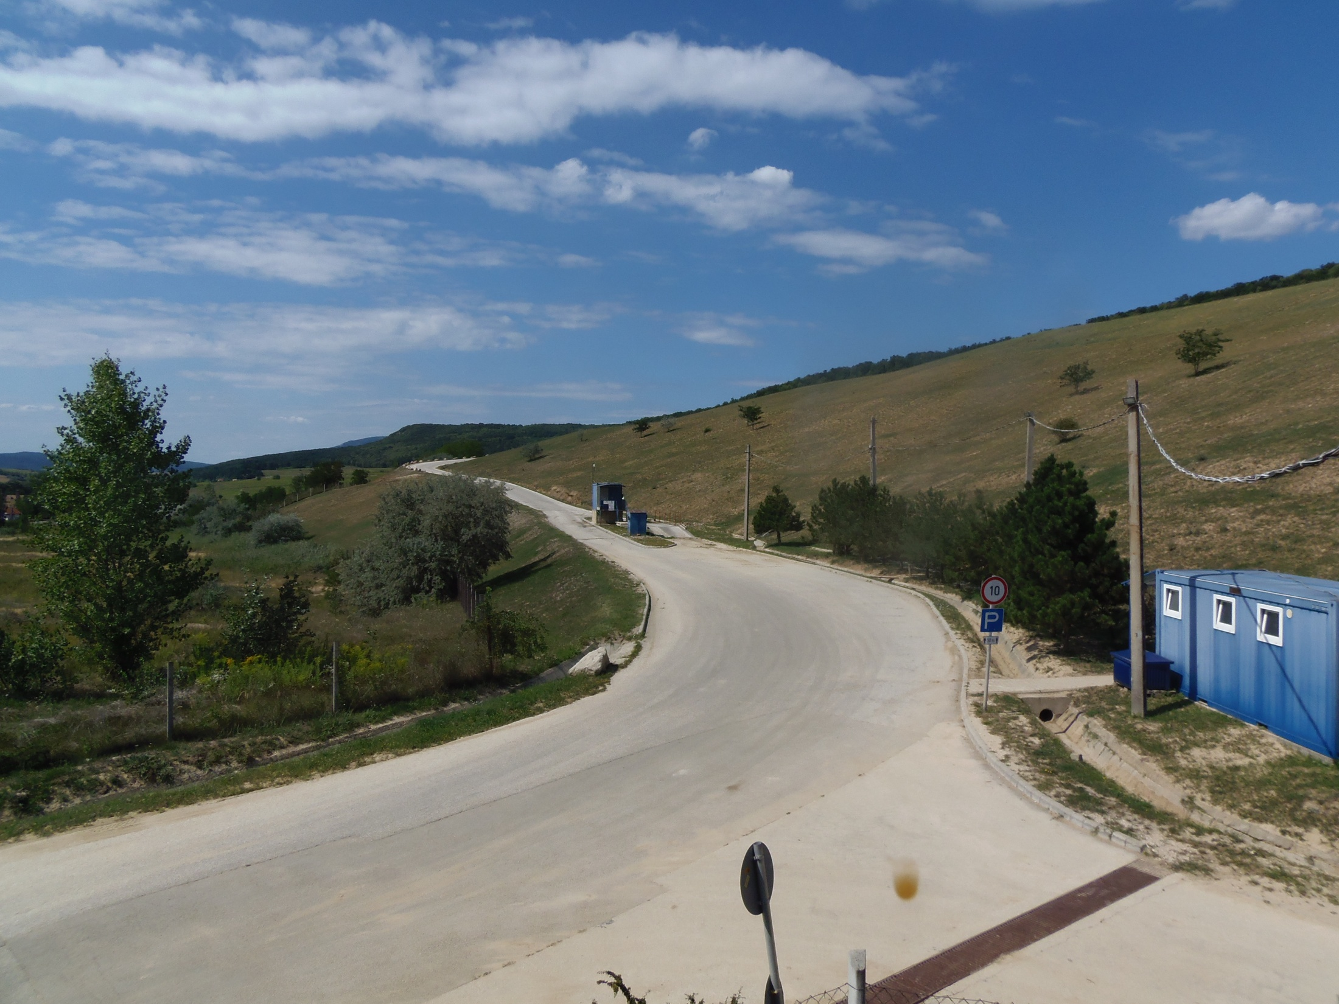
„Wie gut auch immer die Planung ist, man sollte gelegentlich auch auf das Ergebnis schauen.”
Sir W. Churchill

